Slide 2
الدرس الخامس
سأشارك مع غيري ولو بالقليل الذي عندي.

Slide 3
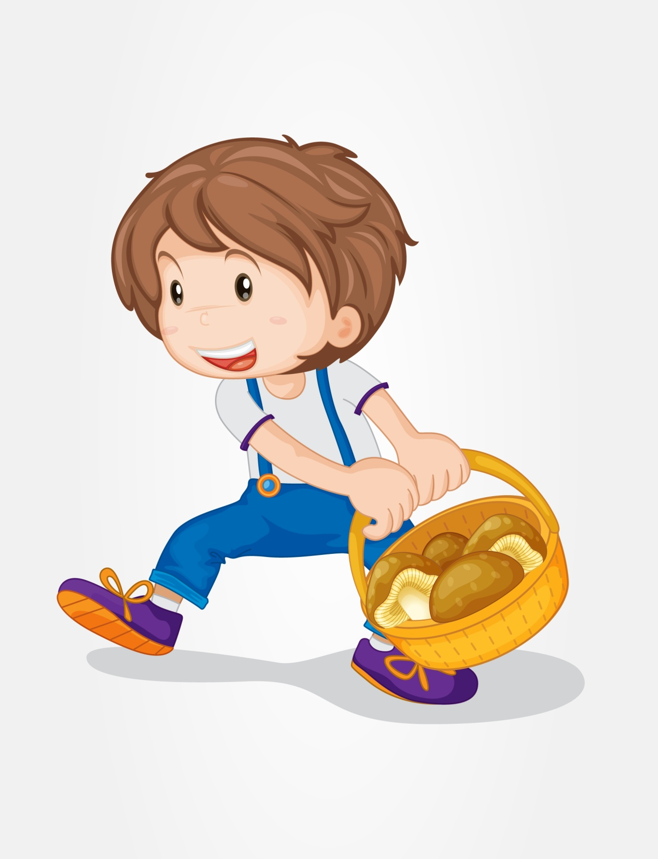
صبي صغير
يشارك
۲كورينثوس ۹: ۷

Slide 4
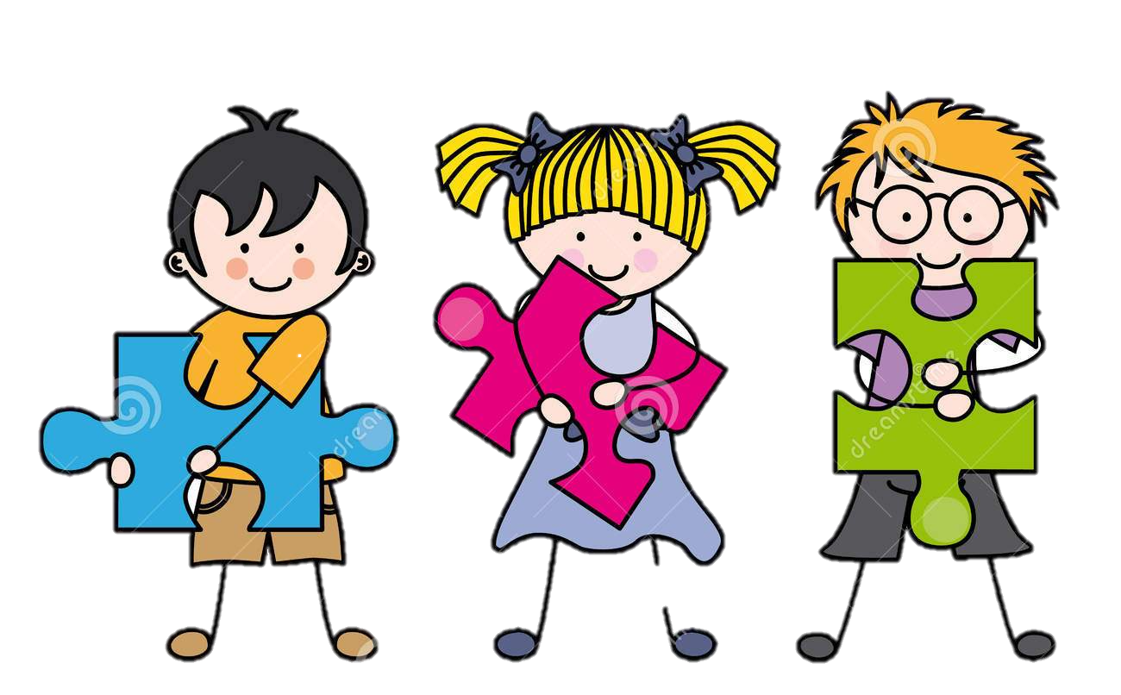
لعبة
الأحجية
صبي صغير يشارك

Slide 5
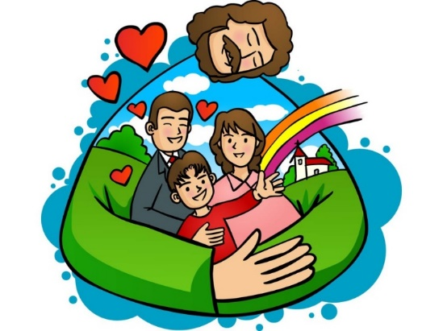
يسوع بحب كل الناس يسوع بيحبك
يسوع بحب كل الناس هوي حدك
يسوع بحب كل الناس مش لوحدك
يسوع حدك على طول
صبي صغير يشارك

Slide 6
بيحبنيBABY يسوع خلقني
بحبكBABY يسوع خلقك
يسوع خلقنا كلنا بحبنا
يسوع بحبنا على طول
صبي صغير يشارك

Slide 7
يسوع بحب كل الناس يسوع بيحبك
يسوع بحب كل الناس هوي حدك
يسوع بحب كل الناس مش لوحدك
يسوع حدك على طول
صبي صغير يشارك

Slide 8
يسوع خلقني مميز أنا مميز
رح ضلني عالي صوتي أنا مميز
يلا كلما بصوت عالي أنا مميز
يسوع بحبني على طول
صبي صغير يشارك

Slide 9
يسوع بحب كل الناس يسوع بيحبك
يسوع بحب كل الناس هوي حدك
يسوع بحب كل الناس مش لوحدك
يسوع حدك على طول
صبي صغير يشارك

Slide 10
رح زقّف زقفة بالعالي أنا مميز
رح زقّف زقفة بالواطي أنا مميز
يلا كلنا بصوت عالي أنا مميز
رح ضلي حبك يا يسوع
صبي صغير يشارك

Slide 11
يسوع بحب كل الناس يسوع بيحبك
يسوع بحب كل الناس هوي حدك
يسوع بحب كل الناس مش لوحدك
يسوع حدك على طول
صبي صغير يشارك

Slide 12
(لما تكون قاعد زهقان
لما تحس إنك جوعان
خلّي يكون عندك إيمان
يسوع رح يهتم فيك)2
صبي صغير يشارك

Slide 13
رح خبّركن هالقصّة
الموجودة بالإنجيل
عن يسوع المسيح
الّي بيهتم بصغير وكبير
صبي صغير يشارك

Slide 14
جرّب مرّة طلوب منّو
رح يسمع كل صلاتك
ما حدا غير يسوع قادر يسمع
صبي صغير يشارك

Slide 15
(لما تكون قاعد زهقان
لما تحس إنك جوعان
خلّي يكون عندك إيمان
يسوع رح يهتم فيك)2
صبي صغير يشارك

Slide 16
مرّة كان قاعد يسوع
عم يحكي مع الجموع
فجأة الناس حسّو بالجوع
5000 كان المجموع
صبي صغير يشارك

Slide 17
رفع إيدي بالسما وبارك الخبز والسمك
وطعما كل الجموع
هيدا هو يسوع
صبي صغير يشارك

Slide 18
(لما تكون قاعد زهقان
لما تحس إنك جوعان
خلّي يكون عندك إيمان
يسوع رح يهتم فيك)2
صبي صغير يشارك

Slide 19
وسيلة إيضاح
شارك!
صبي صغير يشارك

Slide 20
لعبة
قشّات وكبّايات
صبي صغير يشارك

Slide 21
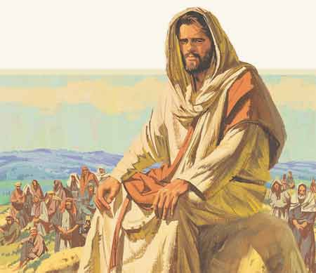
قصّة
صبي صغير يشارك

Slide 22
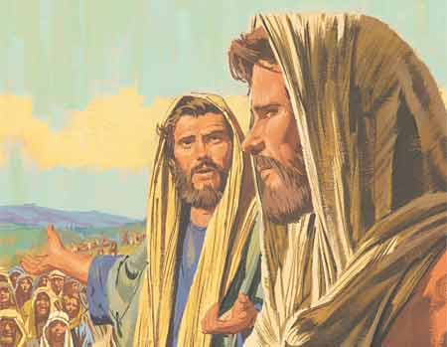
صبي صغير يشارك

Slide 23
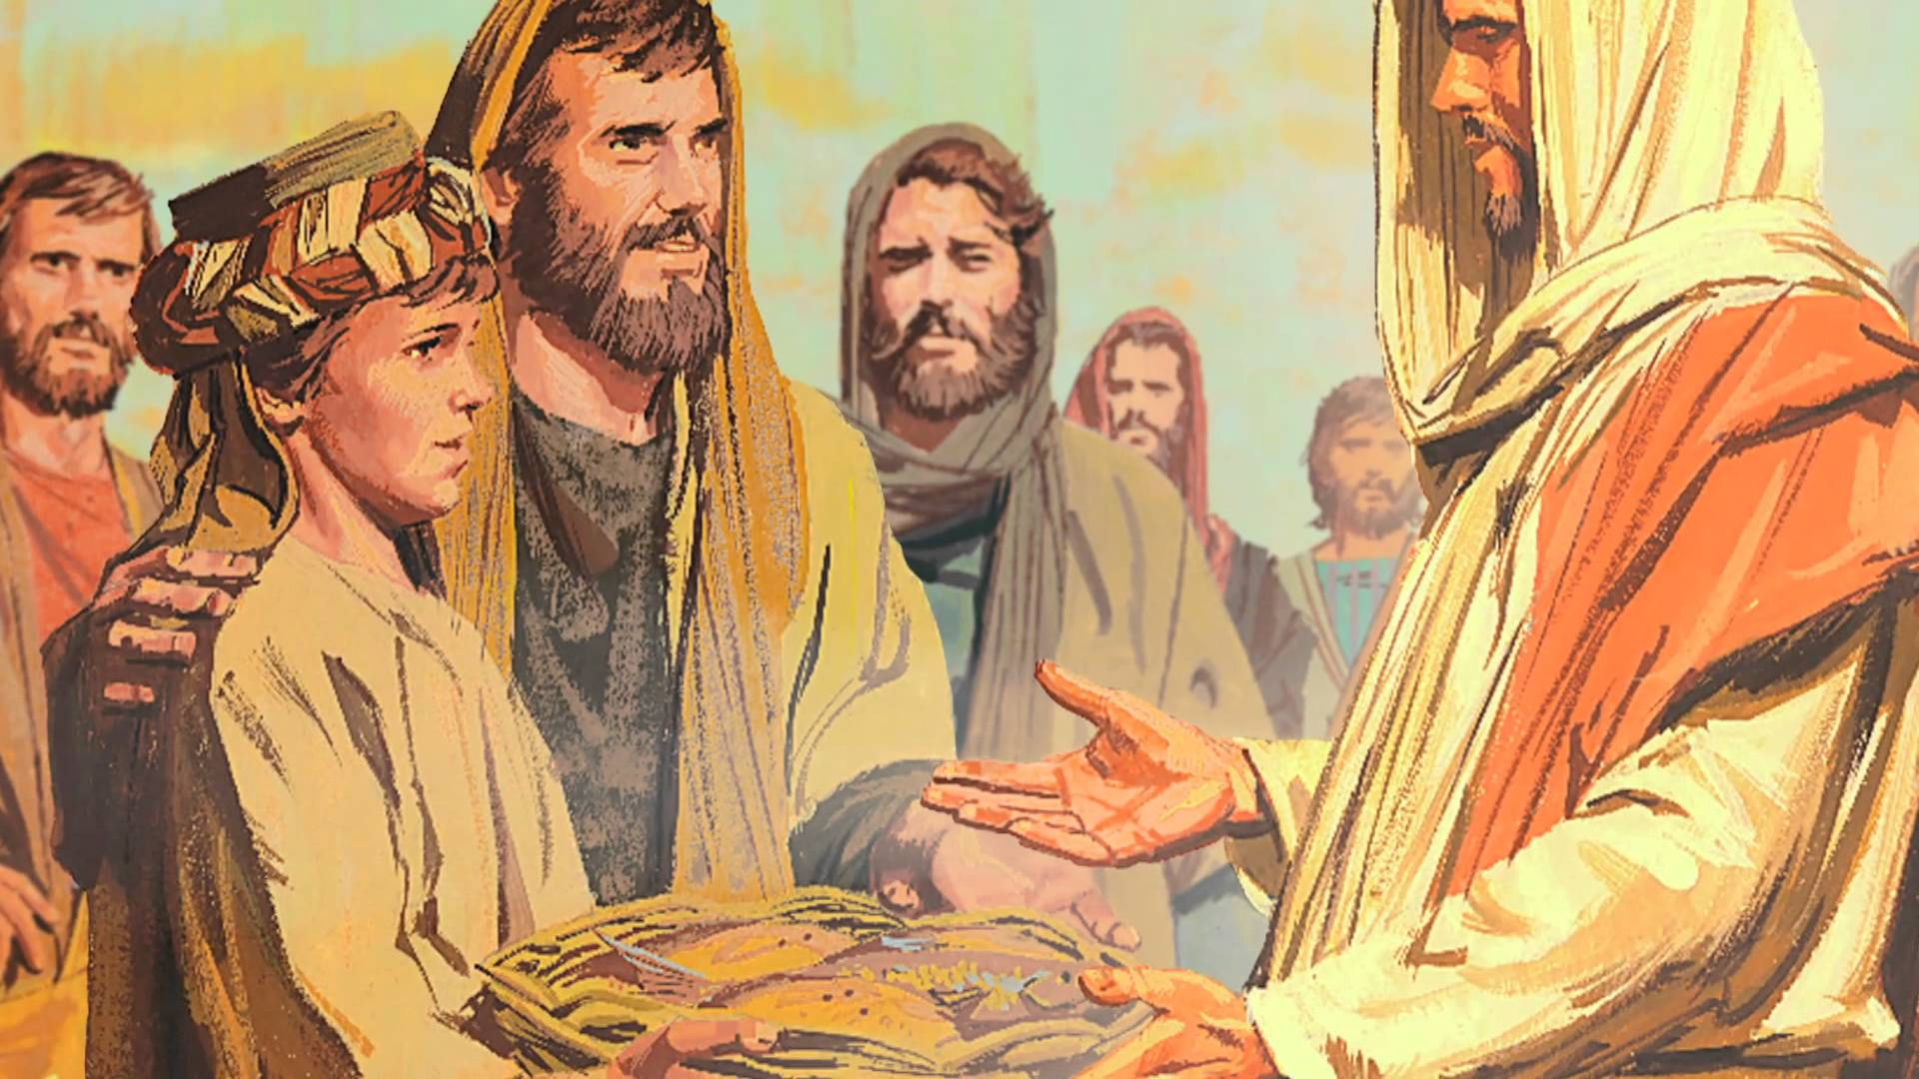
صبي صغير يشارك

Slide 24
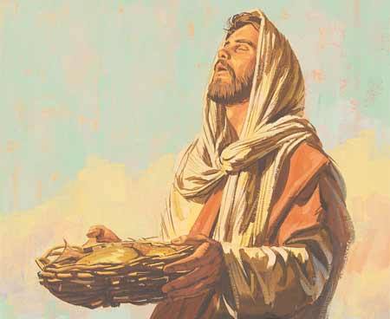
صبي صغير يشارك

Slide 25
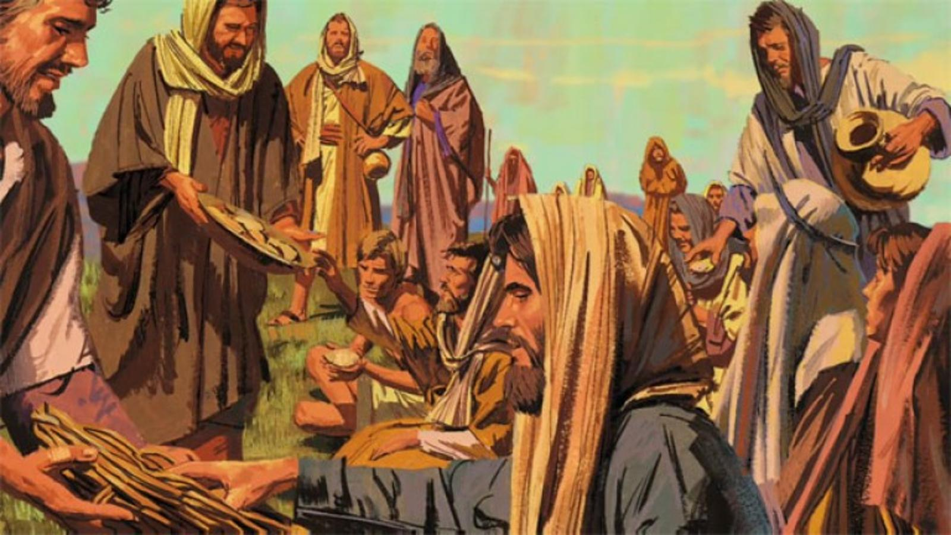
صبي صغير يشارك

Slide 26
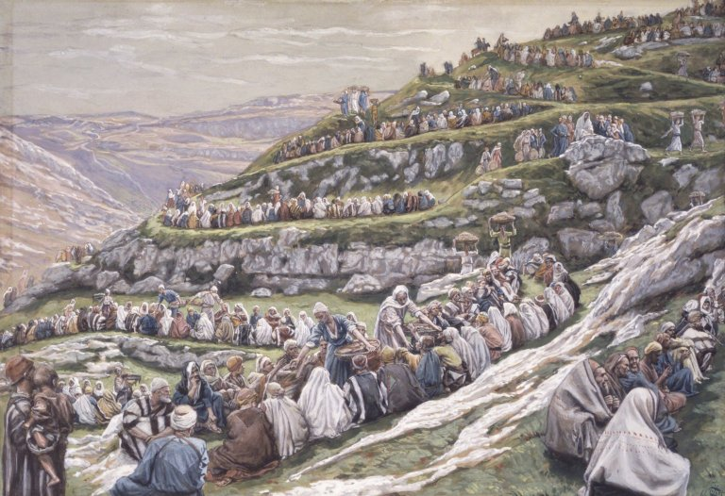
صبي صغير يشارك

Slide 27
(اتكل على ربّك من كل قلبك
صلّي بيسمع صلاتك
لأنو بحبك)2
صبي صغير يشارك

Slide 28
(لما تكون متضايق بتحس إنك كتير خايف
تذكّر الله حدّك وهو كل شي شايف)2
صبي صغير يشارك

Slide 29
(تذكّر إنّو مكتوب إنّك إنت محبوب)2
دايماً ضل متذكّر وقول
صبي صغير يشارك

Slide 30
(اتكل على ربّك من كل قلبك
صلّي بيسمع صلاتك
لأنو بحبك)2
صبي صغير يشارك

Slide 31
(لما بكون متضايق بحس إنّي كتير خايف
بعرف الله حدّي وهو كل شي شايف)2
صبي صغير يشارك

Slide 32
(بعرف إنّو مكتوب إنّي إنا محبوب)2
رح ضل متذكّر وقول
صبي صغير يشارك

Slide 33
(بتكل على ربّي من كل قلبي
بصلّي بيسمع صلاتي
لأنو بحبني)2
صبي صغير يشارك

Slide 34
كيف؟
صبي صغير يشارك

Slide 35
آية من الكتاب المقدس
صبي صغير يشارك

Slide 36
”المعطي المسرور يحبّه الله“
۲كورينثوس ۹: ۷
صبي صغير يشارك

Slide 37
صبي صغير يشارك

Slide 38
صبي صغير يشارك

Slide 39
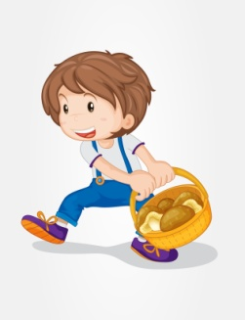
صبي صغير يشارك

Slide 40
صبي صغير يشارك

Slide 41
صبي صغير يشارك

Slide 42
صبي صغير يشارك

Slide 43
البوالين
صبي صغير يشارك

Slide 44
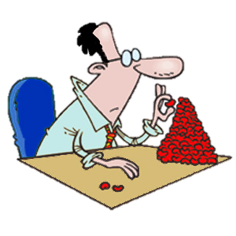
لعبة
فرز حبّات الحلوى
صبي صغير يشارك

Slide 45
صبي صغير يشارك

Slide 46
لعبة
صبي صغير يشارك

Slide 47
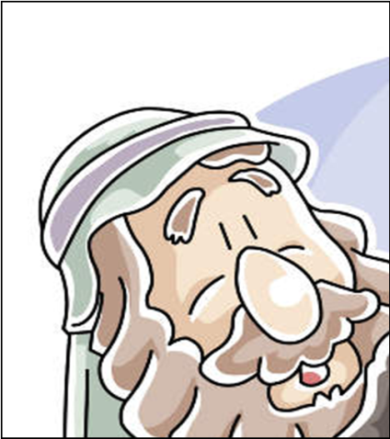
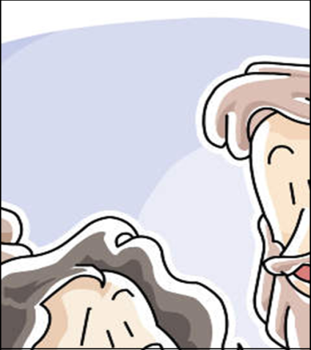
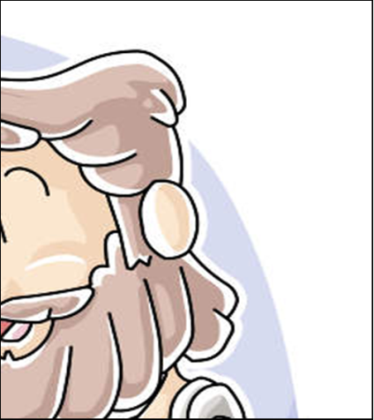
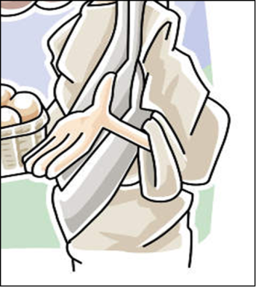
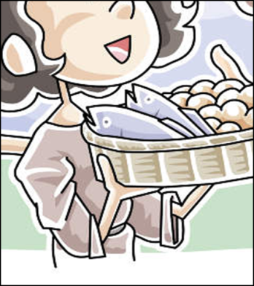
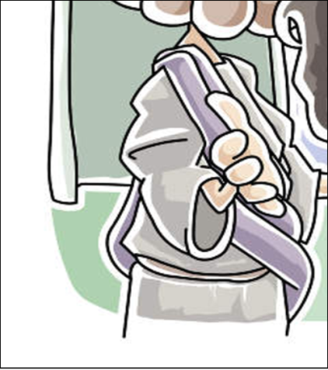
صبي صغير يشارك

